Slide 1
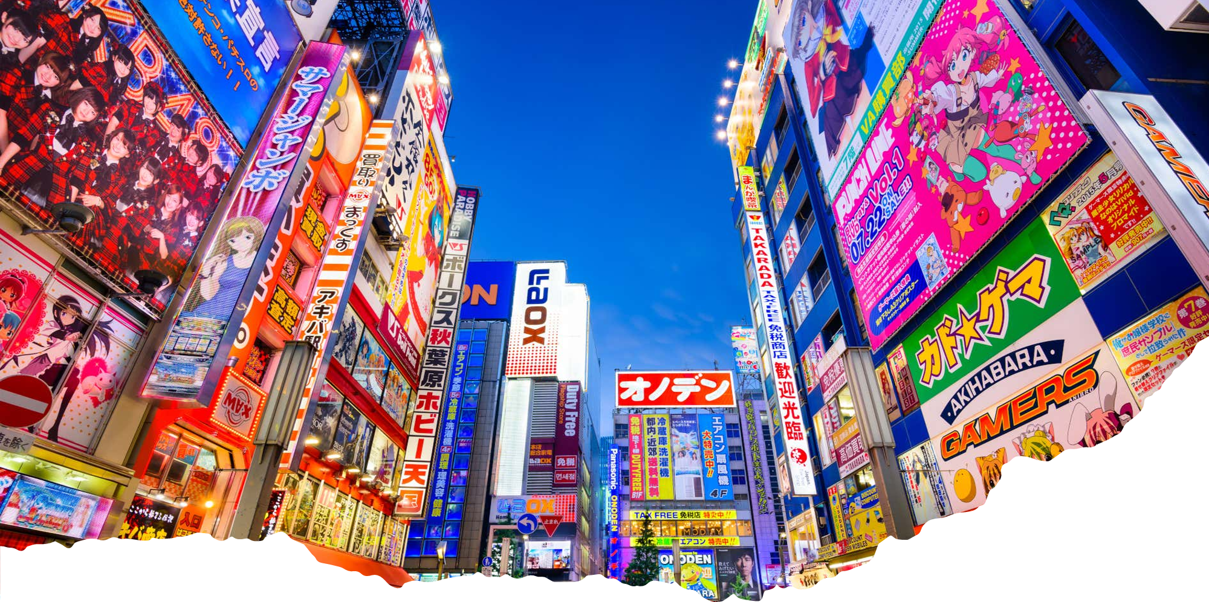
Japão
A cultura japonesa

Slide 2

Índice
Hábitos culturais
Lixo
Respeito Coletivo
Gorjetas
Tradições

Slide 3
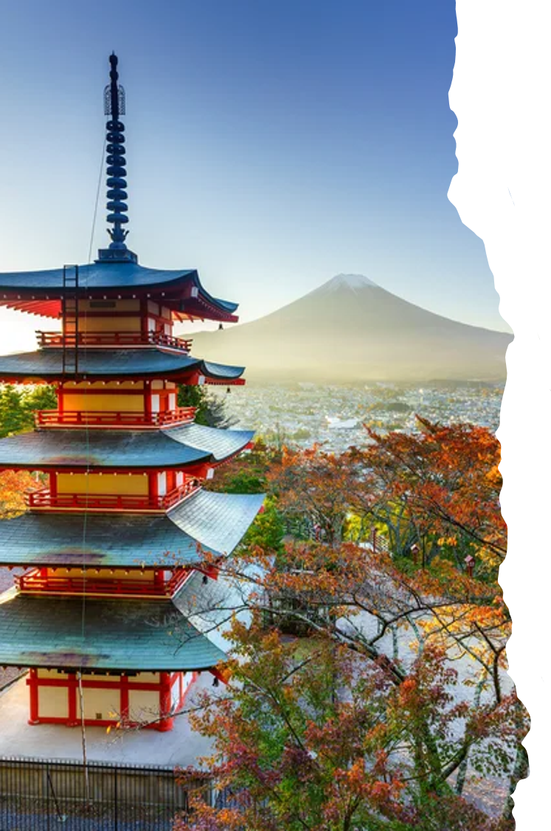
Introdução
Com este Trabalho pretendo explorar os hábitos japoneses mais interessantes, e algumas das suas tradições.

Slide 4
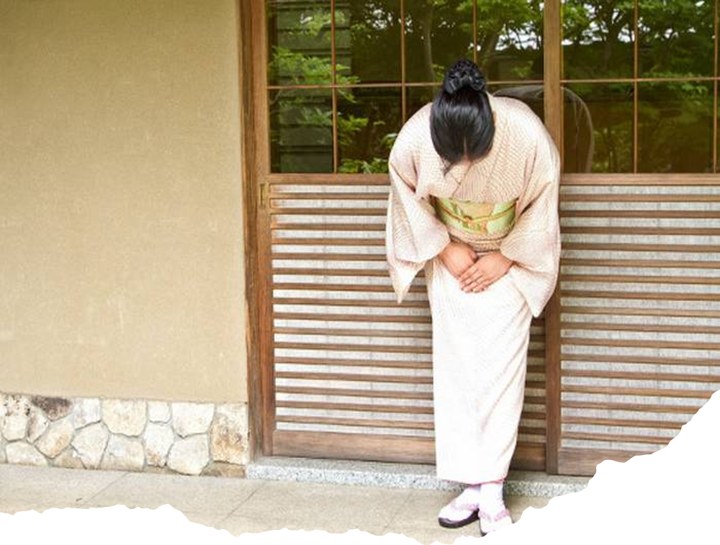
Hábitos

Slide 5
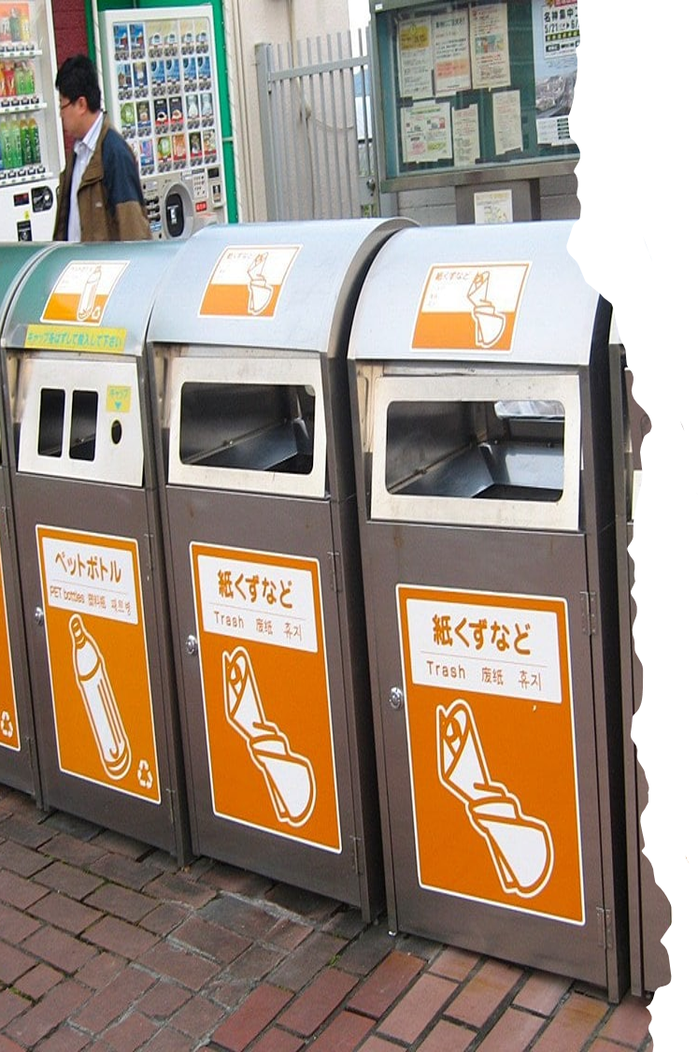
Lixo
Todo o lixo no Japão é separado e reciclado e transformado em energia. Apesar deste aspeto caixotes do lixo públicos são quase inexistentes. Exemplo: As pessoas carregam nas malas sacos com lixo para separar e colocar em casa ou se passarem por algum estabelecimento com caixotes para tal efeito.

Slide 6

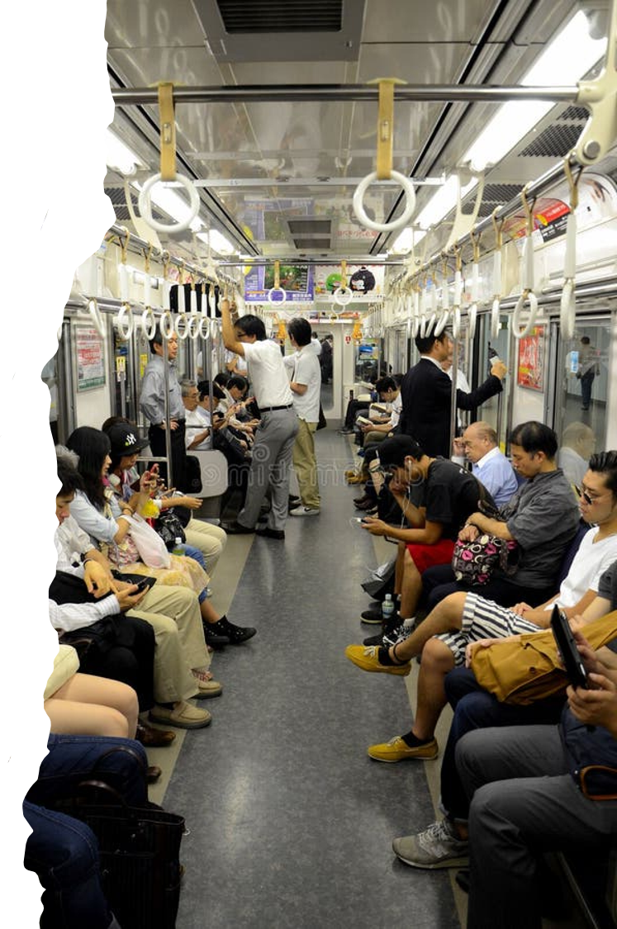
Respeito Coletivo
Nos transportes públicos no japão como respeito para a todos as pessoas evitam atender e fazer chamadas, evitam falar e até assoar-se. Isto é um facto importante porque é muito diferente de outras culturas.

Slide 7
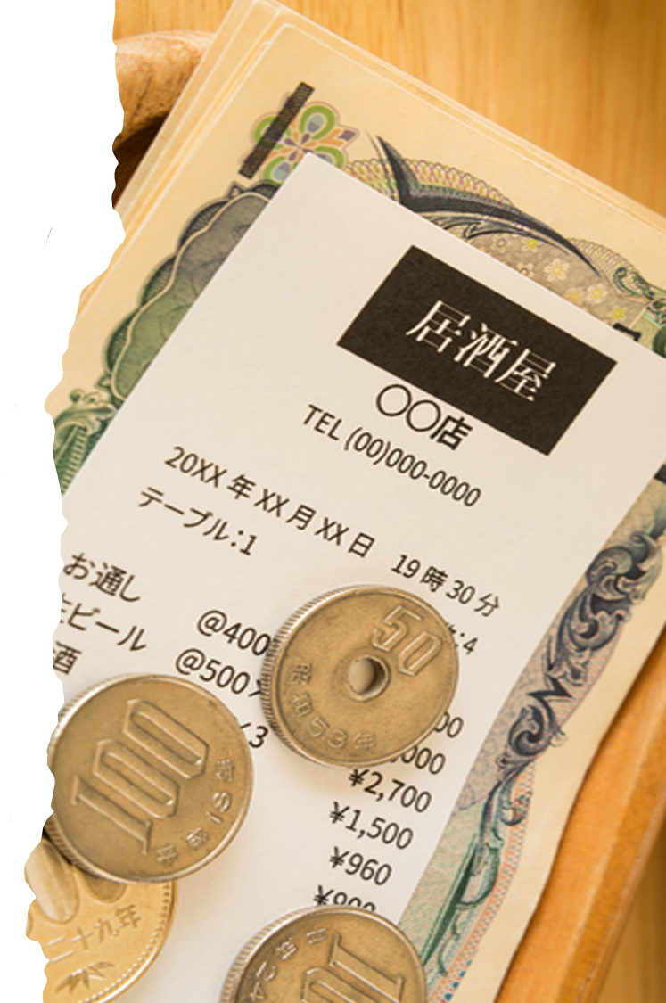
Gorjeta
Na cultura japonesa, oferecer gorjetas pode ser visto como um gesto indelicado ou até insultuoso. Por isso, é melhor evitar dar gorjetas em táxis, restaurantes ou para guias turísticos.

Slide 8
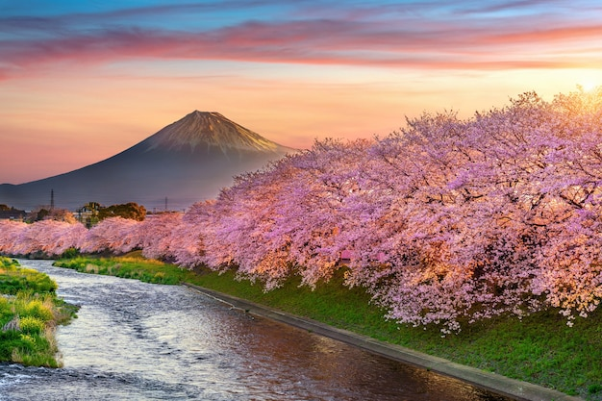
.
Tradições

Slide 9

Drift
Drift é uma técnica de condução onde o motorista intencionalmente perde o controlo traseiro, fazendo com que o carro deslize lateralmente pelas curvas. Originária do Japão, essa prática ganhou popularidade mundialmente tanto em competições quanto em exibições.

Slide 10

Anime
Anime é uma forma de animação originária do Japão, que tem conquistado fãs ao redor do mundo devido à sua diversidade de gêneros, estilos artísticos únicos e narrativas envolventes.

Slide 11
Exemplo:

Slide 12

Obrigado
Francisco Silva

